Slide 1
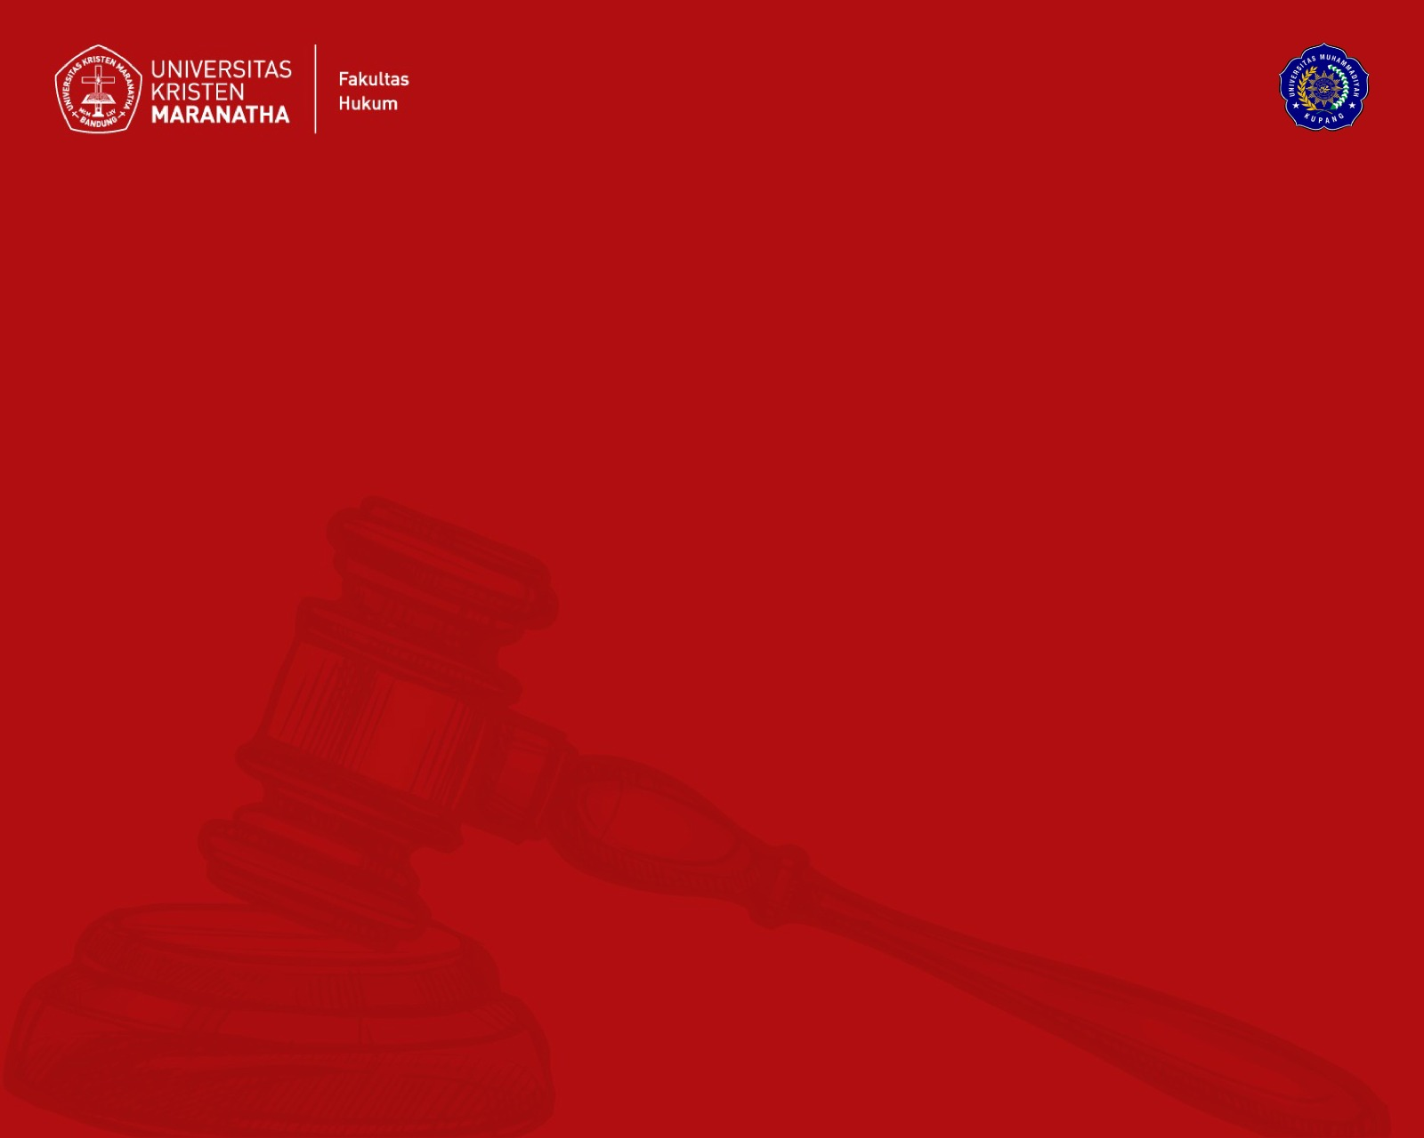
PANCASILA SEBAGAI PANDANGAN HIDUP
Dosen Pengampu:
Demson Tiopan,S.H.,M.H*
Irzani Abdulrahman S.H., M.H**
Universitas Kristen Maranatha*- Universitas Muhammadiyah Kupang**
Notes:
Buat

Slide 2
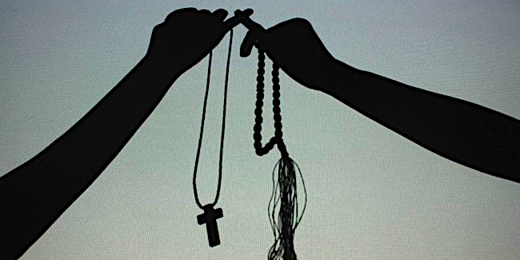
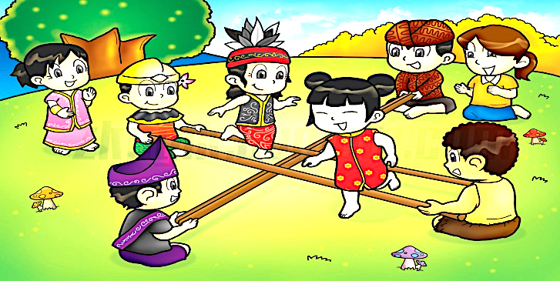
Pancasila sebagai Pandangan Hidup (“ideologi plus”)
Soekarno sebagai pencetus Pancasila tidak menyebut Pancasila sebagai sebuah ideologi. Soekarno hanya menyatakan bahwa “…Pancasila adalah hasil galian dari bumi sejarah Indonesia sendiri atau budaya sendiri yang telah hidup dan terpendam berabad-abad lamanya…”.
Filsafat (Hukum) Pancasila haruslah dimaksudkan bahwa filsafat Pancasila sebagai suatu Pandangan Hidup, dan bukan filsafat yang merupakan suatu ilmu. Dengan demikian, Pancasila merupakan norma atau kaidah yang mengandung nilai-nilai luhur bangsa Indonesia yang tentunya mempunyai sifat mengikat bagi bangsa Indonesia.
Pandangan hidup Pancasila berkembang dalam sosio-budaya bangsa Indonesia yang dianggap sebagai nilai dasar dan intisari budaya bangsa Indonesia. Oleh karenanya, Pancasila merupakan jati diri bangsa Indonesia. Hal inilah yang menempatkan Pancasila sebagai pandangan hidup bangsa Indonesia.
Pancasila sebagai pandangan hidup mengandung nilai-nilai yang sesungguhnya merupakan hasil dari suatu perenungan yang mendalam, jadi sesungguhnya merupakan suatu filsafat. Filsafat ini kemudian dijadikan pedoman hidup yang sering disebut sebagai pegangan hidup / way of life / Weltanschauung.

Slide 3
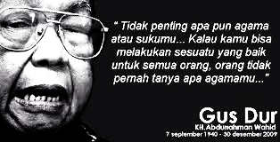
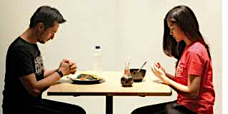
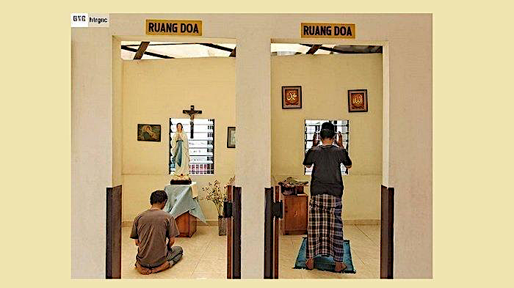
Pancasila sebagai pandangan hidup adalah keyakinan manusia tentang hubungan hakiki antara:
* manusia dan Tuhan
* manusia dan sesama manusia
* manusia dan alam semesta
Sesungguhnya berintikan keyakinan tentang tempat tiap manusia individual di dalam masyarakat dan di dalam alam semesta.
Memberikan koherensi dan arah pada pikiran dan tindakan (perilaku)
Pandangan hidup Pancasila berintikan keyakinan bahwa:
Struktur dasar hakiki dari keberadaan manusia adalah:
* kebersamaan dengan sesama manusia
* saling ketergantungan antar-manusia dan alam
* ketergantungan manusia dan alam semesta kepada Tuhan yang maha esa
Berakar pada Asas Bhinneka Tunggal Ika: “kesatuan dalam perbedaan, perbedaan dalam kesatuan”

Slide 4
Pandangan hidup (“Ideologi plus”) Pancasila
dan ideologi lainnya
Pada saat kelahirannya, Pancasila dikelilingi oleh berbagai ideologi, seperti: Liberalisme Barat, Fasisme/Nazisme/Tenno Heikaisme yang militeristis dan Marxisme/Komunisme.
Secara umum, pandangan hidup (ideologi) di dunia dibedakan dalam 2 (dua) kubu ekstrim; yaitu: Individualisme dan Komunisme. Perbedaan di antara 2 (dua) kubu ini bertolak dari metode berpikirnya.
INDIVIDUALISME menggunakan metode berpikir LIBERAL, yang meletakkan unsur kebebasan manusia pribadi di atas segala-galanya. Tidak mengherankan jika konsep Hak Asasi Manusia merupakan suatu yang mutlak dan harus dijunjung tinggi.
KOMUNISME berangkat dari paham SOSIALISME, yang memandang kolektivitas sebagai unsur yang paling dominan. Manusia individu tidak mempunyai arti apa-apa jika berada di luar kolektifnya. Oleh karenanya, Komunisme beranggapan bahwa hak-hak individu harus berada di bawah kendali kekuasaan komunal (dalam hal ini negara).
Kritik terhadap ke-2 kubu tersebut adalah bahwa: 2 (dua) kubu tersebut mengingkari manusia sebagai “Mahluk Mono-dualistis”, yaitu Manusia sebagai Mahluk Individu dan Mahluk Sosial. Hal ini terbukti bahwa tidak ada negara yang menggunakan metode berpikir individualisme atau komunisme secara murni dan ekstrim, sekalipun mereka mengakui menggunakan salah satu dari paham-paham tersebut !

Slide 5
Pandangan hidup (Ideologi plus) PANCASILA menggunakan metode berpikir yang dalam penjelasan UUD 1945 disebut sebagai ALIRAN PENGERTIAN NEGARA PERSATUAN. Secara populer, paham ini disebut Paham Negara/Cita Negara Integralistik, tetapi di Indonesia disebut sebagai Paham Negara/Cita Negara PERSATUAN.
Perbedaannya adalah:
Paham negara integralistik barat bersifat anti-demokratis (totaliter). Hal ini tidak sesuai dengan Demokrasi Pancasila;
Paham negara integralistik barat mengajarkan bahwa hak-hak asasi manusia bukan sesuatu yang bersifat mutlak dan oleh karenanya dapat dilanggar begitu saja bila dikehendaki oleh negara. Hal ini merupakan suatu pengingkaran terhadap harkat dan martabat manusia itu sendiri.
Paham negara integralistik barat betolak dari teori kedaulatan negara; sedangkan Paham Negara Persatuan bertolak dari teori kedaulatan rakyat yang dalam pelaksanaannya didelegasikan kepada MPR.

Slide 6
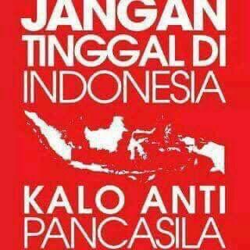

Slide 7
Demokrasi Pancasila

Slide 8
Ciri Demokrasi Pancasila Heri Herdiawanto, Fokky Fuad Wasitaatmadja, Jumanta Hamdayama, Spiritualisme Pancasila, Jakarta: Prenadamedia Group, 2018, hlm. 179-180.
Ciri pokok DEMOKRASI PANCASILA adalah MUSYAWARAH MUFAKAT.
Demokrasi Liberal menganut prinsip voting (pemungutan suara); Demokrasi Sosialis menganut prinsip otoriter (pemusatan kekuasaan).
Inti Demokrasi Pancasila yang musyawarah mufakat adalah:
Mengutamakan kepentingan negara dan masyarakat
Tidak memaksakan kehendak kepada orang lain
Mengutamakan musyawarah dalam mengambil keputusan untuk kepentingan bersama
Musyawarah untuk mencapai mufakat diliputi oleh semangat kekeluargaan
Dengan itikad baik dan rasa tanggung jawab menerima dan melaksanakan hasil keputusan musyawarah
Musyawarah dilakukan dengan akal sehat dan sesuai dengan hati nurani yang luhur
Keputusan yang diambil harus dapat dipertanggung-jawabkan secara moral kepada Tuhan Yang Maha Esa, menjunjung tinggi harkat dan martabat manusia serta nilai-nilai kebenaran dan keadilan.

Slide 9
Demokrasi Ekonomi Pancasila

Slide 10
Pola dan Bentuk Demokrasi Ekonomi Pancasila Heri Herdiawanto, Fokky Fuad Wasitaatmadja, Jumanta Hamdayama, Spiritualisme Pancasila, Jakarta: Prenadamedia Group, 2018, hlm. 179-180.
Pasal 33 UUD 1945 merupakan landasan konstitusional bagi sistem perekonomian di Indonesia. Di dalamnya terkandung pola dan bentuk perekonomian Indonesia.
Isi Pasal 33 UUD 1945:
Perekonomian disusun sebagai usaha bersama berdasar atas asas kekeluargaan (Pasal 33 ayat 1);
Cabang-cabang produksi yang penting bagi negara dan menguasai hajat hidup orang banyak dikuasai negara (Pasal 33 ayat 2);
Bumi, air, dan kekayaan alam yang terkandung di dalamnya dikuasai oleh negara dan digunakan sebesar-besarnya untuk kemakmuran rakyat (Pasal 33 ayat 3);
Perekonomian diselenggarakan berdasar atas demokrasi ekonomi dengan prinsip kebersamaan, efisiensi berkeadilan, berkelanjutan, berwawasan lingkungan, kemandirian, serta dengan menjaga keseimbangan kemajuan dan kesatuan ekonomi nasional (Pasal 33 ayat 4).

Slide 11
Pola dan Bentuk Demokrasi Ekonomi Pancasila Heri Herdiawanto, Fokky Fuad Wasitaatmadja, Jumanta Hamdayama, Spiritualisme Pancasila, Jakarta: Prenadamedia Group, 2018, hlm. 179-180.
Pola dan bentuknya:
Pelaksanaan kegiatan ekonomi dilaksanakan berdasarkan ASAS KEKELUARGAAN → Demokrasi Ekonomi Pancasila harus terjalin: kemitraan antara pengusaha besar dan pengusaha kecil, antara majikan dan buruh, serta antara pemerintah dan para pelaku ekonomi.
Pelaksanaan kegiatan ekonomi harus mengutamakan kemakmuran rakyat dan bukan untuk kepentingan sekelompok masyarakat tertentu atau kemakmuran perorangan.
Produksi dikerjakan oleh semua untuk kepentingan bersama dan di bawah pimpinan atau pengawasan anggota-anggota masyarakat yang memegang peranan penting, bukan sebagai obyek melainkan sebagai subyek ekonomi.

Slide 12
Pola dan Bentuk Demokrasi Ekonomi Pancasila Heri Herdiawanto, Fokky Fuad Wasitaatmadja, Jumanta Hamdayama, Spiritualisme Pancasila, Jakarta: Prenadamedia Group, 2018, hlm. 179-180.
Segala cabang produksi yang penting bagi negara dan yang menguasai hajat hidup orang banyak dikuasai negara dan tidak dimiliki oleh perusahaan perseorangan. Tujuannya agar tidak terjadi permainan ekonomi yang merugikan kepentingan umum. Adapun cabang-cabang produksi yang kurang penting bagi negara dan tidak terlalu vital dapat dikelola oleh perusahaan perseorangan (swasta).
Bumi, air, dan kekayaan alam yang terkandung di dalamnya dikuasai oleh negara → Pengelolaan barang-barang tambang, galian, dan hasil hutan harus mendapat izin negara. Tujuannya agar terjadi pengawasan yang ketat terhadap SDA dan eksploitasi yang dilakukan oleh swasta dapat terarah dan dipertanggung-jawabkan.
Pelaksaan perekonomian yang dibangun di Indonesia harus memperhatikan prinsip kebersamaan, efisiensi berkeadilan, berkelanjutan, berwawasan lingkungan, kemandirian, serta dengan menjaga keseimbangan kemajuan dan kesatuan ekonomi nasional

Slide 13
EKONOMI PERTAHANAN SEMESTA - EKONOMI PASAR PANCASILA Aris Arif Mundayat – Dosen Universitas Pertahanan Indoniesia – Fakultas Strategi Pertahanan Kompas, Kamis, 21 Juni 2018
Paradigma dari Ekonomi Pertahanan dalam EKONOMI PASAR PANCASILA adalah aspek “Kebersamaan”.
Aspek Kebersamaan atau inklusifitas secara konstitusional ada pada Pasal 33 UUD 1945.
Tujuannya untuk mencapai kesejahteraan rakyat dan kedaulatan ekonomi secara semesta.
Perbandingannya ada pada fenomena BARETOANG yang dilakukan oleh wirausaha Minang dengan Rumah Makan Padang-nya. Baretoang secara harafiah adalah ‘berhitung’ yang bermakna ‘bagi hasil’ berdasarkan sistem kesepakatan. Bagi hasil ini dilakukan antara Pemodal sebesar 50% dengan pekerja (juru masak, asisten juru masak, pelayan – sesuai hirarki) 50 % dari penghasilan bersih (setelah dikurangi biaya, zakat 2,5%, dll.). Prinsip BARETOANG menunjukkan prinsip ekonomi kebersamaan.
Dalam perkembangannya, prinsip BARETOANG kalah dengan sistem pengganjian mingguan/bulanan kepada pekerja. Ini terjadi karena tingginya persaingan pasar yang membawa konsekuensi dimungkinkannya memberhentikan tenaga kerja jika kalah bersaing di pasar bebas.

Slide 14
EKONOMI PERTAHANAN SEMESTA - EKONOMI PASAR PANCASILA Aris Arif Mundayat – Dosen Universitas Pertahanan Indoniesia – Fakultas Strategi Pertahanan Kompas, Kamis, 21 Juni 2018
Sementara ini, ukuran keberhasilan ekonomi suatu negara: instrumen pertumbuhan ekonomi yang berbasis data PRODUK DOMESTIK BRUTO (PDB); padahal yang perlu diperhatikan juga adalah DISTRIBUSI EKONOMI yang merefleksikan KESENJANGAN SOSIAL EKONOMI masyarakat.
Pada paradigma EKONOMI PERTAHANAN SEMESTA dalam EKONOMI PASAR PANCASILA perlu memperlakukan pasar BUKAN sebagai TEMPAT PERSAINGAN EKONOMI, seperti pada EKONOMI LIBERAL maupun NEO-LIBERAL, melainkan sebagai RUANG UNTUK BERBAGI PASAR dengan membangun coordinated supply and market chains (mata rantai pengadaan dan pasar yang terkoordinasi).
EKONOMI PASAR PANCASILA sebagai EKONOMI PERTAHANAN SEMESTA dirancang untuk mengelola perilaku ekonomi guna MENGHINDARI PEMUSATAN KEKAYAAN pada sedikit orang yang berhasrat mempengaruhi sistem politik.

Slide 15
Pancasila sebagai sumber dari segala sumber hukum di Indonesia

Slide 16
Pancasila sebagai sumber dari segala sumber hukum di Indonesia
Bagi bangsa Indonesia, perwujudan dari pemikiran, perkataan, dan perilaku yang benar dan adil, terkandung dalam dan didasarkan pada Pancasila, demikian pula dalam menentukan hukum yang benar dan yang adil. Dalam hal ini, Pancasila sebagai kepribadian bangsa dan pandangan hidup yang dipergunakan sebagai pegangan dan pedoman hidup sehari-hari.
Dari kepribadian dan pandangan hidup bangsa Indonesia digali suatu dasar negara Republik Indonesia, yaitu dasar negara Pancasila. Dasar negara ini dipergunakan sebagai dasar untuk mengatur penyelenggaraan pemerintahan negara.
Dalam melaksanakan penyelenggaraan pemerintahan negara diperlukan berbagai hukum.
Semua hukum tersebut harus bersumber pada Pancasila. Dengan perkataan lain, bagi negara Republik Indonesia, Pancasila adalah sumber dari segala sumber hukum atau sumber tertib hukum atau cita hukum (rechtsidee) negara Republik Indonesia.
Cita hukum mempunyai 2 kategori fungsi:
Fungsi konstitutif yang menentukan dasar dari suatu tata hukum;
Fungsi regulatif yang menentukan apakah suatu hukum positif itu adil atau tidak adil.
Dengan demikian, apabila Filsafat Hukum (Indonesia) bermaksud untuk mencari hukum yang benar dan adil, maka batu ujian untuk menilai apakah hukum prositif yang berlaku di Indonesia itu sudah benar dan adil, yang harus digunakan, tidak boleh lain selain PANCASILA, sebagai “sumber dari segala sumber hukum di Indonesia”.

Slide 17
Penjabaran nilai-nilai Pancasila menjadi norma hukum
Harus disadari bahwa hakikat dari Pancasila adalah nilai-nilai, bukan norma-norma konkret. Oleh karenanya tidak dapat secara konkret langsung mengatur kehidupan bermasyarakat, berbangsa, dan bernegara.
Mencari hakikat Pancasila adalah dengan mengamati rumusan 5 sila dari Pancasila yang merupakan prinsip-prinsip yang sangat mendasar yang mengatur kehidupan bermasyarakat, berbangsa, dan bernegara; yaitu: ketuhanan, kemanusiaan, persatuan, kerakyatan, dan keadilan.
Nilai-nilai tersebut harus dijabarkan pada norma-norma yang lebih konkret yang tentunya mengandung nilai-nilai Pancasila.
Norma hukum dapat dikatakan sebagai wujud norma yang paling konkret dan banyak bersinggungan dengan kekuasaan publik, karena penerapannya dapat dipaksakan melalui kekuasaan publik. Kendati demikian, keberadaan norma hukum tidak boleh mengesampingkan norma agama, kesusilaan, dan sopan santun. Bahkan norma-norma tersebut menjadi sumber bagi norma hukum.
Wujud dari nilai-nilai Pancasila yang dikonkretkan dalam bentuk norma (sebagaimana ditemukan dalam Pembukaan UUD 1945); maka kedudukannya menjadi Norma Dasar (Grundnorm, Ursprungnorm) atau tepatnya Staatsfundamentalnorm.
Apabila ingin dijadikan pedoman, maka Norma Dasar (Grundnorm) tersebut harus dikonkretkan lagi dalam wujud peraturan perundang-undangan dalam suatu tata urutan peraturan perundang-undangan, yang sepenuhnya menunjukkan adanya keterikatan antara norma hukum yang satu dengan yang lain.
Norma yang lebih rendah tingkatannya harus bersumber pada norma yang lebih tinggi dan seterusnya sampai pada satu tingkat tertentu yang disebut sumber dan segala sumber hukum, yaitu: cita hukum (rechtsidee) Bangsa Indonesia, yaitu: Pancasila.
Jadi, suatu ideologi adalah hasil dari suatu filsafat yang sudah sampai pada kesimpulan. Bila ideologi tersebut lebih dimantapkan dalam suatu negara, maka akan menjadi Dasar Negara, yang bila diwujudnyatakan akan menjadi dasar hukum.

Slide 18
PANCASILA sebagai STAATSFUNDAMENTALNORM (dalam kerangka Stufentheorie-nya Hans Kelsen)
berada di luar dan melandasi Sistem Hukum | GRUNDNORM-nya HANS KELSEN: yang vorausgesetzt (diandaikan) | Vorausgesetzt : Man soll sich so verhalten, wie der Pancasila vorschreibt (?) Orang seyogianya berperilaku sesuai dengan Pancasila
KONSTITUSI : Kaidah fundamental negara (berada dalam Sistem Hukum) | UUD- 1945 PANCASILA
 | Batang Tubuh : UUD-1945 | SISTEM HUKUM POSITIF
Gesetzt | UNDANG-UNDANG
 | ATURAN PELASANAAN TINGAKAT NASIONAL
PERATURAN DAERAH
PUTUSAN KONKRET : KETETAPAN dan VONIS

